Slide 1
Medium: Plakat
Dziwok/ Schamal
LV: Medien im GW – Unterricht
SS 2017

Slide 2
Medium Plakat
Plakattypen: Präsentationsplakat, Lernplakat, Stand-alone Plakat
Strukturierung: Große und prägnante Überschrift, gewisse Logik im Aufbau (links nach rechts, oben nach unten etc.), Verwendung von Symbolen (Pfeile, Striche, Kreise etc.)

Slide 3
Vor- und Nachteile von Plakaten
Vorteile: Gut zu erarbeiten, flexibel, preiswert, technisch unproblematisch etc.
Nachteile: Schlecht kopierbar, zeitintensiv, schlecht zu transportieren, nutzt sich schnell ab, schlecht leserlich, nicht mehr zeitgemäß, kaum veränderbar etc.

Slide 4
Unterrichtsplanung: Bedingungsanalyse
Großer Klassenraum für die Gruppenarbeit
Plakatständer sollten vorhanden sein
Gruppenarbeit
Präsentation der Ergebnisse mit Plakaten
Plakat wird am Ende im Klassenraum aufgehängt

Slide 5
Unterrichtsplanung: Lehrplan
5. und 6. Klasse AHS
„die Dynamik der Weltbevölkerung unter Bezugnahme auf das Modell des demographischen Überganges analysieren und ihre heutige und die mögliche zukünftige Verteilung darstellen"
„Ursachen und Auswirkungen der räumlichen und sozialen Mobilität in verschiedenen Gesellschaften erkennen“
Kompetenzen: Methoden-, Orientierungs-, Synthese-, Gesellschafts- und Wirtschaftskompetenz

Slide 6
Unterrichtsplanung: Sachanalyse
Weltbevölkerung steigt und der Trend hält an
Starke ungleiche Verteilung (Dichtekonzentrationen in Asien und Afrika)
Bevölkerungspyramide:
Stellt die Struktur einer Bevölkerung in einem definierten Raum nach Alter und Geschlecht graphisch dar
y- Achse: Lebensalter; x- Achse: Anzahl der Menschen
Unterscheidet zwischen Pyramidenform, Bienenkorbform, Urnenform (Bähr 2010) (Wehrhahn, Sandner Le Gall 2016)

Slide 7
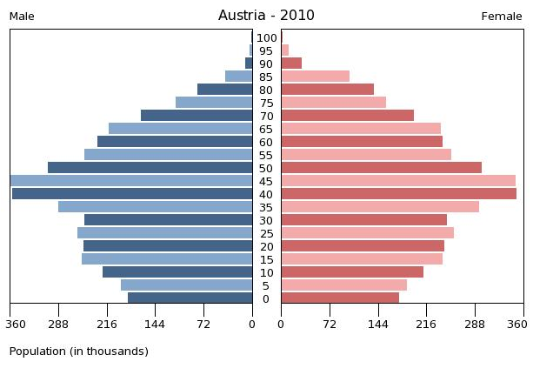
Beispiel

Slide 8
Unterrichtsplanung: Lernziele
Grundkenntnisse über Pyramidenformen
Pyramiden lesen und interpretieren
Ursachen für gewisse Entwicklungen in Ländern wissen (z.B. AIDS → AIDS chimney)

